Slide 1

Мастер –класс
«Формы и методы обучения созданию ярких живописных композиций»
Подготовила:
Блинова Инна Владимировна
учитель изобразительного искусства
МБОУ «ОК «СтартУМ» г. Губкина

Slide 2
Для развития творческих способностей детей на занятиях изобразительного искусства можно использовать следующие методы обучения:
Метод «открытий». Творческая деятельность порождает новую идею – открытие.
Метод индивидуальной и коллективной поисковой деятельности. Поисковая деятельность стимулирует творческую активность воспитанников, помогает найти верное решение из всех возможных.
Метод свободы в системе ограничений. С одной стороны, постоянно активизировать творческие способности детей в широкой палитре возможностей, а с другой, приучать четко придерживаться ограничения.
Метод диалогичности. Педагог и воспитанник – собеседники.
Метод сравнений. Путь активизации творческого мышления. На занятиях необходимо демонстрировать многовариантные возможности решения одной и той же задачи.
Творческие мастерские. Мастерская выступает как совокупность пространств: игрового, учебного, культурного, художественно-творческого, где ребенок приобретает опыт жизни, ценности, открывает истину, сам выстраивает собственные знания, формирует ценности, культуру.

Slide 3
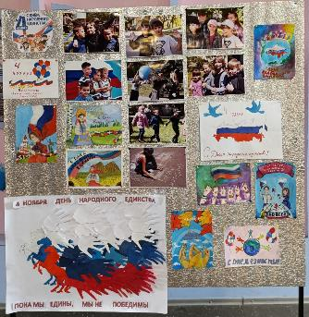
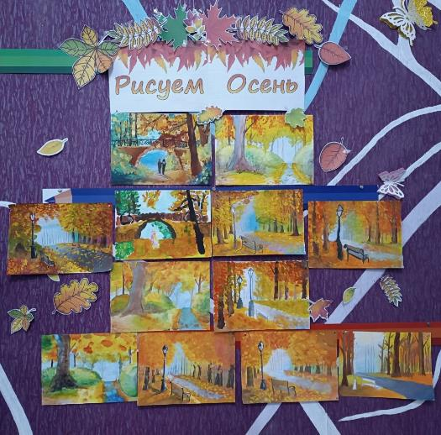
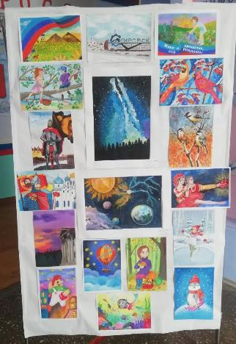
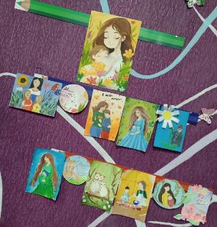
Одним из действенных средств поддержания интереса к занятиям изобразительного искусства являются выставки и конкурсы творческих работ воспитанников – занятия-вернисажи.

Slide 4
Для решения этих задач предусмотрены нестандартные решения проведения занятий:
Занятие-познания: дети пополняют свой багаж новыми знаниями, терминами, техникой исполнения, изобразительной грамотностью.
Занятие-конкурсы «конкурсы эрудитов»: на занятие ведется опрос в игровой соревновательной форме. В ходе занятия подводятся итоги, как усвоен материал теоретический, практический. Играя, повторять, запоминать, строить рисунок, искать ошибки, быстро с помощью аппликации справляться с заданиями.
Занятие-тесты: детям предлагается выбрать правильный ответ из трех-пяти предложенных вариантов.
Занятие – прогулка/путешествие.
Занятие – панорама.
Занятие – репортаж с выставки.
Занятие – викторина.
Занятие - игра.

Slide 5
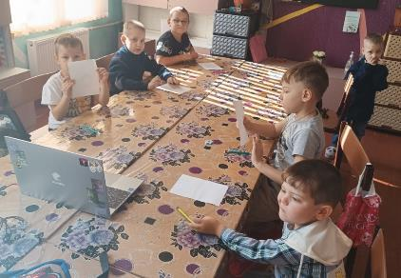
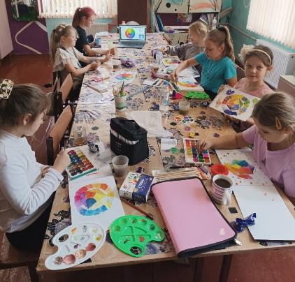

На занятиях ИЗО для развития творческих способностей сегодня также можно использовать компьютер.
Развивающее значение компьютера для развития творческих способностей детей очень велико. Применение компьютеров на занятии ИЗО создает эмоциональный настрой, это, в свою очередь, положительно сказывается на развитии художественного творчества.

Slide 6
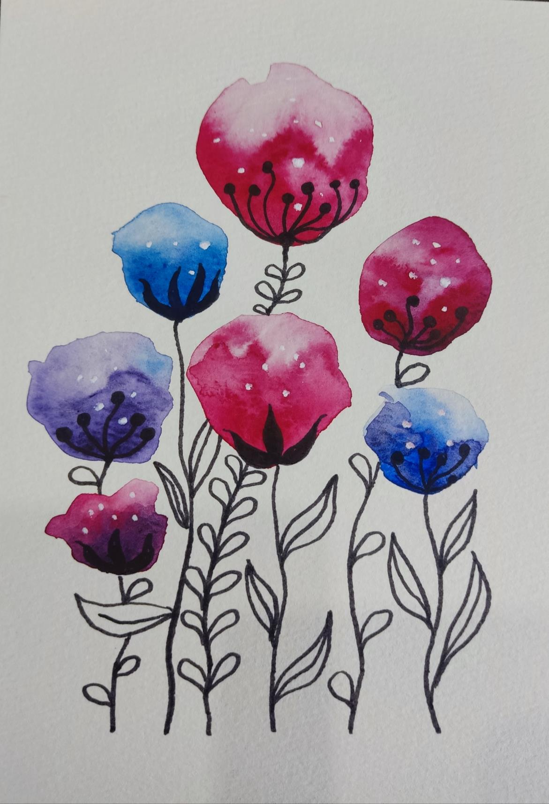


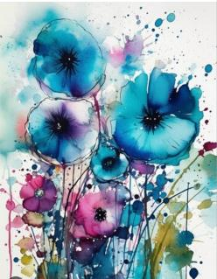
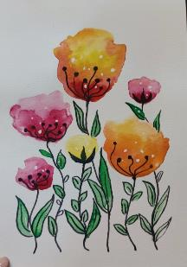
Техника акварели «по-сырому» - заключается в том, что краска наносится на предварительно смоченный водой лист. Степень его влажности зависит от творческого замысла художника, но обычно начинают работать после того, как вода на бумаге перестает «блестеть» на свету. Выполняется быстро, в один сеанс, при которой создаются неповторимые эффекты разводов, переливов и перетекания краски. Как правило, работа пишется «на одном дыхании», пока лист
Достоинства техники - такой способ работы позволяет получить легкие, прозрачные цветовые оттенки с мягкими переходами. Особенно успешно этот метод используется в пейзажной и цветочной живописи.

Slide 7
Этапы рисования:
Для начала прикрепим лист скотчем, так чтобы под скотчем оставалась ровная полоса по периметру листа шириной 5-7 мм. Таким образом мы задаем границы для дальнейшей работы.
Следующий шаг — смачиваем лист водой.
Возьмем простой сюжет, чтобы не тратить время на рисунок, а лучше полюбоваться на эффекты данной техники.
Намечаем расположение цветов, формируя их в букет. В центре листа самые крупные цветы, а по краям более мелкие.
Краской слегка касаемся листа и наблюдаем как плавно растекается акварель, образуя удивительные очертания, цветовые переходы, на которые не способна никакая другая краска.
Оставляем некоторые участки незарисованными, от этого общая картинка не пострадает. Добавляем несколько мазочков другого цвета и даем возможность краске плавно растекаться и смешиваться с другими оттенками.
Не забываем, что акварель в движении до полного высыхания.
Обязательно добавьте тени и яркие пятна. Без затенений взгляд не будет скользить по картинке и привлекать внимание.
После того как работа полностью просохнет, добавим контур.

Slide 8
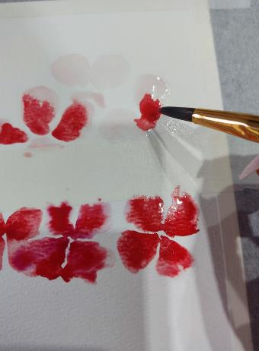

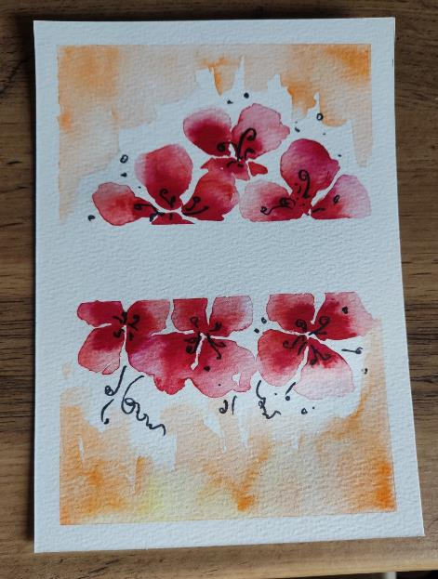

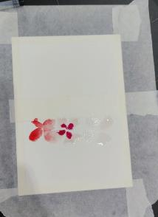
Этапы рисования

Slide 9
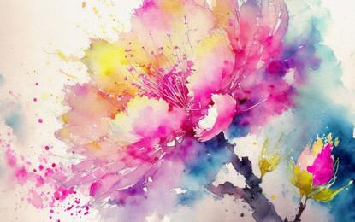
Подведение итогов:
Данные методы, приемы и технологии позволяют нам растить гармонично развитую личность, ведь эмоциональная насыщенность – это неотъемлемая черта развивающей среды. То, что привлекательно, забавно, интересно, ярко, выразительно, пробуждает любопытство и сравнительно легко запоминается. В ходе выполнения практической работы были созданы условия для вашего творчества и самовыражения. Вы почувствовали себя творцом прекрасной и динамической композиции.
Надеюсь мастер класс был интересным и полезным! Желаю творческих успехов! До новых встреч!

Slide 10
Спасибо за внимание!

